Slide 1
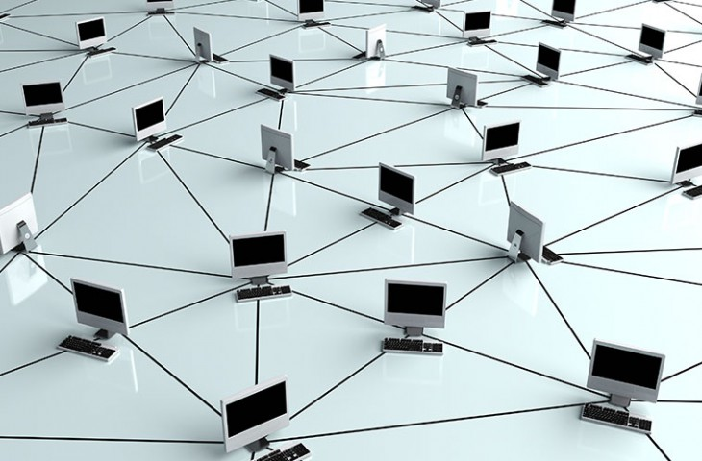


Topologi Jaringan Komputer
Matakuliah: Jaringan Komputer
By: Tengku Khairil Ahsyar, S.Kom., M.Kom
Department of Information System Faculty of Science and Technology UIN Suska Riau

Slide 2

Course Outline
Pendahuluan
Pertimbangan Pemilihan Topologi
Jenis-jenis Topologi Jaringan Komputer
Topologi Logic & Topologi Fisik
Kelebihan dan Kekurangan Topologi Fisik
Ilustrasi (Demonstrasi)

Slide 3














Sosial Media
@tengkukhairil
www.tengkukhairil.com
tengkukhairil
081378243334
@tengkukhairil
@tengkukhairil
tengkukhairil@uin-suska.ac.id
tkhairil
tengkukhairilahsyar
@tengkukhairil
tkhairil
D15115F0

Slide 4
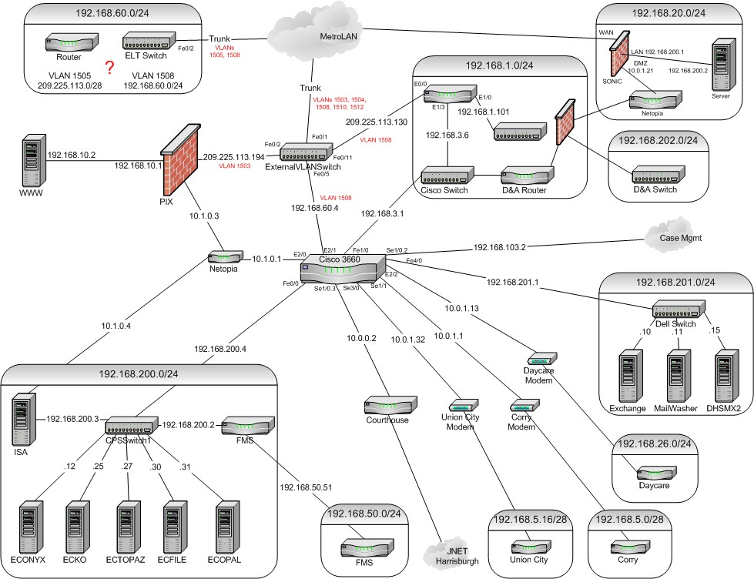

Slide 5
Pendahuluan
Topologi berasal dari bahasa Yunani “τόπος” → “tempat", dan “λόγος” (ilmu).
Merupakan cabang matematika yang bersangkutan dengan tata ruang yang tidak berubah dalam deformasi dwikontinu (yaitu ruang yang dapat ditekuk, dilipat, disusut, direntangkan, dan dipilin, tetapi tidak diperkenankan untuk dipotong, dirobek, ditusuk atau dilekatkan).
Topologi jaringan adalah hal yang menjelaskan hubungan geometris antara unsur-unsur dasar penyusun jaringan, yaitu node, link, dan station (Wikipedia).

Slide 6
Pendahuluan..
Sering ditemui dikehidupan sehari-hari, tetapi tidak menyadarinya.
Topologi menggambarkan struktur dari suatu jaringan atau bagaimana sebuah jaringan didesain.
Setiap jenis topologi memiliki kelebihan dan kekurangan.
Pemilihan topologi jaringan didasarkan pada skala jaringan, biaya, tujuan, dan pengguna.
Topologi pertama yang digunakan adalah topologi bus.

Slide 7
Pertimbangan Pemilihan Topologi
Biaya → Berapa budget yang akan dikeluarkan?
Kecepatan → Sejauh mana kecepatan yang dibutuhkan?
Lingkungan → Faktor apa yang mempengaruhi keberadaan?
Ukuran → Seberapa besar ukuran jaringan yang dibangun?
Perangkat → Apa saja perangkat yang digunakan?
Konektivitas → Seperti apa koneksi yang terjalin antar perangkat?

Slide 8
Jenis Topologi Jaringan Komputer
Dalam definisi, topologi terbagi menjadi dua:
Topologi Fisik (physical topology):
→ yang menunjukan posisi pemasangan kabel secara fisik.
Topologi Logik (logical topology):
→ menunjukan bagaimana suatu media diakses oleh host.

Slide 9
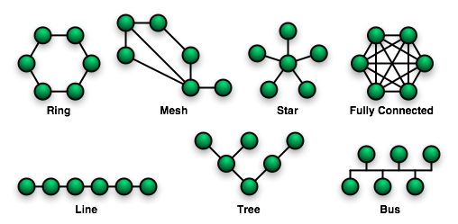
Topologi Fisik
Bus
Ring
Star
Extended Star
Hierarchy
Tree
Mesh
Fully Connected
Line
Hybrid

Slide 10
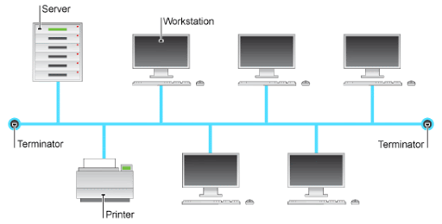
1. Topologi Bus
Kelebihan:
Hemat Kabel.
Layout kabel sederhana.
Mudah melakukan pengembangan tanpa mengganggu yang lain.
Kecepatan pengiriman data tinggi.
Tahan terhadap kondisi cuaca.
Kekurangan:
Sulit mengidentifikasi kesalahan.
Kepadatan lalu lintas pada jalur utama.
Sering terjadi collusion.
Jika kabel utama mengalami gangguan, maka seluruh jaringan terganggu.
Butuh Repeater jika terlalu jauh.

Slide 11
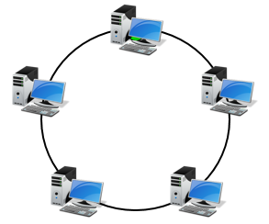
2. Topologi Ring
Kekurangan:
Jika ada masalah di suatu node, seluruh jaringan akan terganggu.
Sulit untuk pengembangan jaringan.
Lebih sulit dikonfigurasi daripada Topologi Star.
Kinerja komunikasi dalam jaringan bergantung pada bayak node.
Paket data harus melewati setiap komputer antara pengirim dan penerima, oleh karena ini membuatnya lebih lambat.
Troubleshooting bisa dibilang cukup rumit.
Kelebihan:
Hemat kabel.
Biaya instalasi murah.
Tingkat kerumitan pemasangan rendah.
Performa lebih baik daripada topologi Bus.
Mudah melakukan konfigurasi ulang dan instalasi perangkat baru.
Transmisi data relatif sederhana (perjalanan paket dalam satu arah).
Tidak terjadi collision.
Mudah melakukan pelacakan dan isolasi kesalahan karena menggunakan konfigurasi point to point.

Slide 12
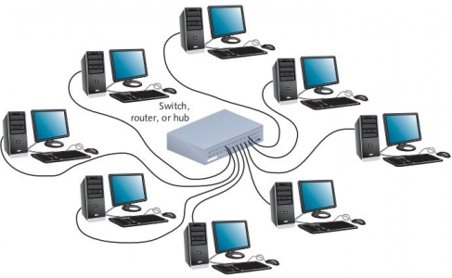
3. Topologi Star
Kelebihan:
Paling Fleksibel.
Mudah melakukan pemasangan pengembangan atau penambahan workstation baru tanpa mengganggu yang lain.
Kemudahan deteksi dan isolasi kesalahan/kerusakan.
Kontrol terpusat.
Kelemahan:
Banyak menggunakan kabel.
Kontrol terpusat(HUB) menjadi elemen kritis.

Slide 13
4. Topologi Mesh
Setiap perangkat terhubung/berkomunikasi secara langsung ke perangkat lainnya (dedicated links).
Dibagi menjadi Mesh Fully Connected & Mesh Partial Connected
Maksimal koneksi antar perangkat sebanyak n(n-1)/2.
Setiap perangkat harus memiliki sebanyak n-1 Port Input/Output.
EX:
Apabila 5 komputer akan dihubungkan, maka agar seluruh koneksi antar komputer dapat berfungsi optimal, diperlukan kabel koneksi sebanyak 5(5-1)/2 = 10 kabel koneksi, dan masing-masing komputer harus memiliki port I/O sebanyak 5-1 = 4 port.

Slide 14
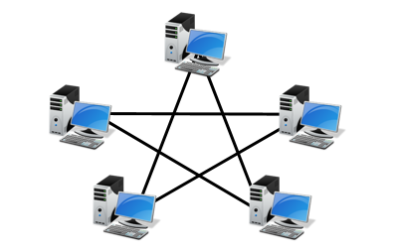
Karakteristik Topologi Mesh
Adanya kecederungan yang berlebih terhadap peralatan yang dibutuhkan.
Semakin banyak sentral yang dipasang, akan semakin rumit.
Banyak melakukan konfigurasi/pengaturan.
Antara node akan saling terhubung.
Banyak menggunakan media.
Tidak adanya client server.

Slide 15
Kelebihan:
Merupakan jaringan kuat dan memiliki sifat Robust.
Pengiriman data dapat dilakukan secara bersamaan
Pemecahan masalah (troubleshoot) lebih mudah dan fault tolerance.
Kecil kemungkinan terjadinya collusion.
Kapasitas komunikasi lebih terjamin dan mampu menampung banyak user atau pengguna yang aktif.
Kekurangan:
Membutuhkan kabel dan port I/O yang banyak.
Proses instalasi dan konfigurasi cenderung rumit.
Membutuhkan ruang yang besar.
Proses perawatan menyita waktu dan dana yang besar.
Sulit untuk diimplementasikan atau diterapkan.
Resiko terjadinya gangguan lebih besar.
Tingkat redudansi cukup tinggi.
Butuh biaya yang besar.

Slide 16
Ilustrasi Pendukung:
Kunjungi link e-Learning Pertemuan 5 untuk melihat video (Video 1: Ilustrasi Topologi Jaringan ):
URL: https://www.youtube.com/watch?v=zbqrNg4C98U

Slide 17
Topologi Logik
Topologi Broadcast → Secara sederhana dapat digambarkan yaitu suatu host yang mengirimkan data kepada seluruh host lain pada media jaringan.
Topologi Token (Passing)/(Ring) → Mengatur pengiriman data pada host melalui media dengan menggunakan token yang secara teratur berputar pada seluruh host. Host hanya dapat mengirimkan data hanya jika host tersebut memiliki token. Dengan token ini, collision dapat dicegah.

Slide 18
Referensi:
Sofana, Iwan. 2013. “Membangun Jaringan Komputer: Mudah membuat jaringan komputer (wire & wireless) untuk pengguna Windows dan Linux”. Informatika. Bandung.
Sofana, Iwan. 2010 “CISCO CCNA & Jaringan Komputer”. Informatika. Bandung.
Sofana, Iwan. 2008. “Membangun Jaringan Komputer: Membuat jaringan komputer (wire & wireless) untuk pengguna Windows dan Linux”. Informatika. Bandung.
Saludin. 2014. “Aplikasi Teknologi Antena Cerdas pada Komunikasi Jaringan Nirkabel”. Mitra Wacana Media. Jakarta.
Enterprise, Jubilee. 2014. “Trik Membuat Jaringan Komputer dan Wifi”. Elex Media Komputindo. Jakarta.
Daryanto. 2010. “Teknik Jaringan Komputer”. Alfabeta. Bandung.
Purbo OW, Tanuhandaru P, Noertam N, Djajadikara MR. 2007.“Jaringan Wireless Di Dunia Berkembang” [edisi 2]. wndw.net.
Sopandi, Dede. 2010. “Instalasi dan Konfigurasi Jaringan Komputer”. Informatika. Bandung.
Referensi tanpa batas yang bersifat pendukung dapat di searching di Google.

Slide 19


Slide 20

Thanks...
See u next week...
...

